Slide 1

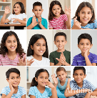

Всероссийский конкурс профессионального мастерства специалистов службы психолого-педагогического сопровождения «Отдавая сердце -2025»
Психолого-педагогический проект
«Путь детей CODA: жизнь между двумя мирами»
Автор: Намжилова Эржена Ринчиновна
педагог-психолог,
МАОУ «Средняя общеобразовательная школа № 7»
г.Мирный, Республики Саха (Якутия)
Мирный, 2025 г.

Slide 2

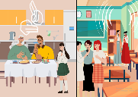
Всероссийский конкурс профессионального мастерства специалистов службы психолого-педагогического сопровождения «Отдавая сердце -2025»
Цель проекта: Актуализация и распространение личного опыта в работе со слышащими детьми слабослышащих родителей далее (дети-Coda), включая социокультурные, психологические и образовательные аспекты.
Задачи:
1) Продвижение инновационных подходов к социальной активности в педагогике;
2) Анализ и структурирование накопленного педагогического опыта.
3) Изучении потребностей и ожиданий детей и их родителей, а также специалистов, работающих в данной сфере.
Ключевые слова: аббревиатура «Coda», расшифровывается как «Child of Deaf Adults» – дословно «ребенок глухих родителей», инклюзия, социализация, межкультурная коммуникация, социальный опыт.

Slide 3

Всероссийский конкурс профессионального мастерства специалистов службы психолого-педагогического сопровождения «Отдавая сердце -2025»
Меня зовут Эржена Ринчиновна Намжилова. Я, педагог-психолог, куратор психолого-педагогических классов школы. Учитель профильных дисциплин- «Основы педагогики и психологии»
Тема развития социального опыта детей «coda» является актуальной, так как данный феномен встречается довольно часто в современном мире. Придя работать в школу я стала классным руководителем 6 класса, где в то время обучались две замечательные девочки –Ксения и Софья. В июне, 2025 года девушки заканчивают психолого-педагогический класс и планируют поступать в вуз.
Эти девушки, воспитываются в семье с доминирующим использованием жестового языка. Они живут между двух миров. В школе их окружает шум и различные звуковые краски, а придя домой они погружаются в мир тишины и спокойствия, потому что их родители слабослышащие.
Слышащие дети глухих родителей –явление малоизученное с социальной, экономической, психологической и иных точек зрения. Они есть в любой стране, но об их существовании часто умалчивается.

Slide 4
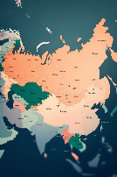
Всероссийский конкурс профессионального мастерства специалистов службы психолого-педагогического сопровождения «Отдавая сердце -2025»
Социально-демографическая ситуация и статистические данные по глухим и слабослышащим гражданам
Согласно данным Всероссийской переписи населения 2020 года,
в Российской Федерации владеют русским жестовым языком - 239 930 человек.
Данные по России ( январь, 2025 года):
• Общая численность лиц с нарушениями слуха: более 13 миллионов человек;
• Из них глухих: около 2,2 миллиона человек
• Степень инвалидности по слуху: 78% от общего числа зарегистрированных нарушений.
Данные по Республике Саха (Якутия) (январь, 2025 года):
• Общая численность лиц с нарушениями слуха: более 42,5 тысяч человек
• В том числе:
- Глухие: 8,7 тысяч человек
- Глухонемые: 3,1 тысяч человек
• Детское население (до 18 лет): 15% от общего числа.
В городе Мирный, Республики Саха (Якутия) по неофициальным данным проживает 10 семей (слабослышащие, инвалиды по слуху).
*Примечание: статистика основана на данных социального регистрирования, Общероссийской общественной организации инвалидов "Всероссийское общество глухих" (ВОГ).
https://voginfo.ru/zhestovyj-jazyk/
https://voginfo.ru/society/2023/02/09/itogi-vserossijskoj-perepisi-naselenija-2020-goda/

Slide 5
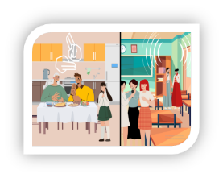
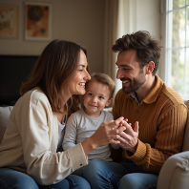
Всероссийский конкурс профессионального мастерства специалистов службы психолого-педагогического сопровождения «Отдавая сердце -2025»
Психологические особенности детей CODA (Children of Deaf Adults). Особенности жизни и развития слышащих детей глухих (слабослышащих) родителей
№ | Положительные моменты | Проблемные моменты
1. | Дети растут в билингвальной и бикультурной среде. | Язык жестов является доминирующим средством коммуникации в семье.
2. | У детей рано развиваются навыки общения, эмпатии и адаптивность. | Часто испытывают трудности в освоении устной и письменной речи.
3. | Дети становятся сверхбдительными, так как сильно переживают за безопасность жизни своих глухих родителей. | Дети возлагают на себя повышенную ответственность, что приводит к эмоциональному выгоранию и чувству изоляции.
4. | У детей «Coda» с младшего возраста хорошо развиты навыки социального взаимодействия между родителями и слышащим миром. | Дети не чувствуют себя защищенными, зачастую стесняются своих родителй.
5. | Дети «Coda» становятся профессиональными или неформальными переводчиками жестового языка. | Часто наблюдается высокий уровень тревожности, риск развития депрессивных состояний.

Slide 6

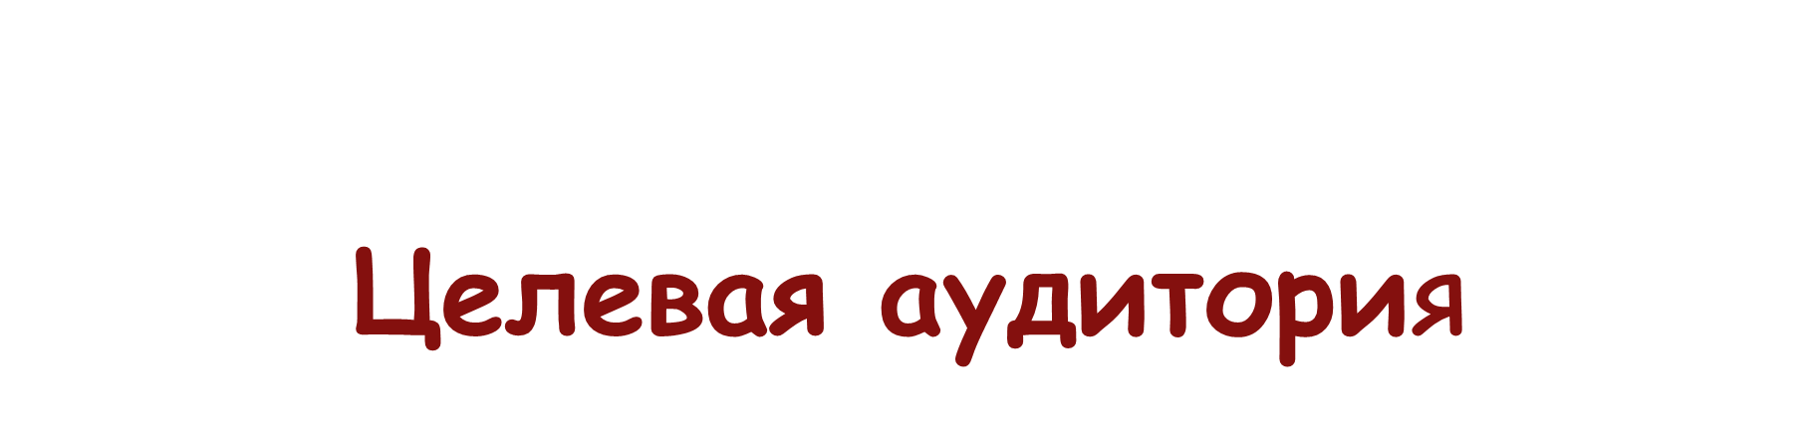




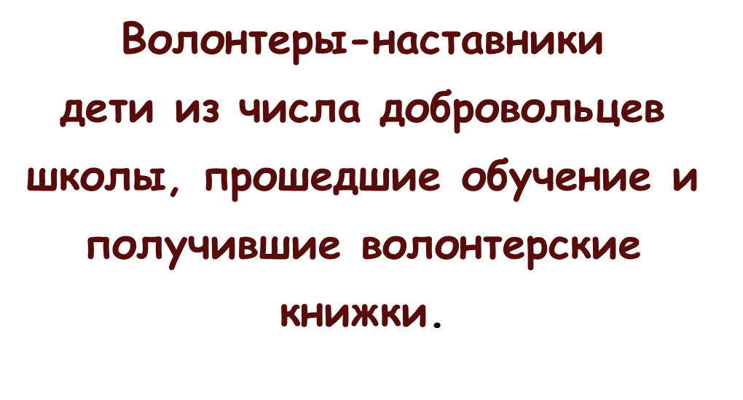
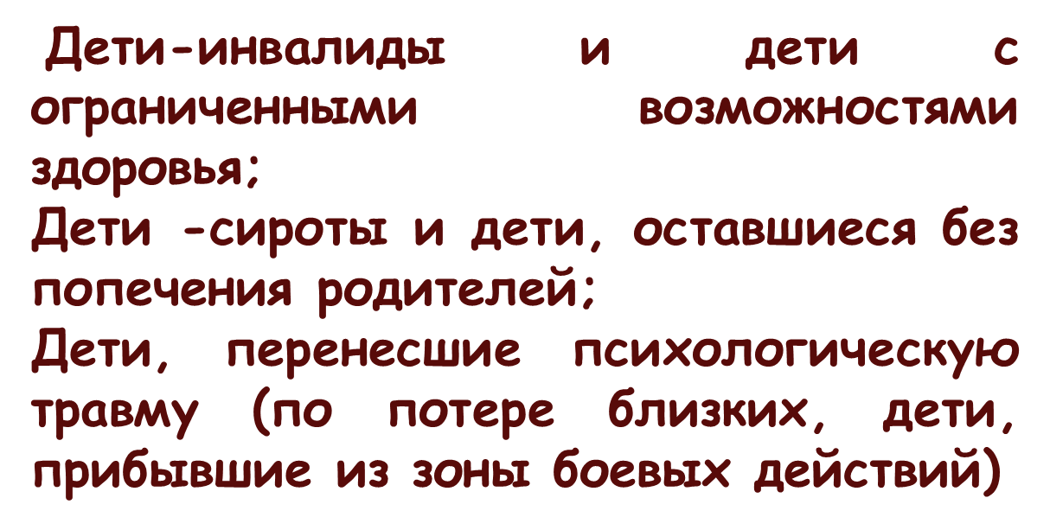
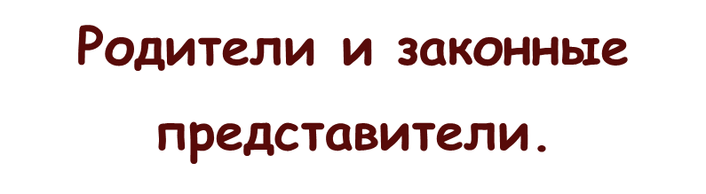
Всероссийский конкурс профессионального мастерства специалистов службы психолого-педагогического сопровождения «Отдавая сердце -2025»
Личный опыт
реализации авторских проектов
С 2019 года по настоящее время в нашей школе реализуется мой авторский добровольческий проект Арт-студия «7-Я».
Цель проекта: развитие творческого потенциала целевой аудитории детей посредством привлечения в качестве волонтеров-наставников детей, ставших на путь социальной дезадаптации, создание ситуации успеха у обеих категорий обучающихся, привлечение детей и подростков к разработке и реализации социально-значимых проектов. Уникальность данного проекта состоит в том, что занятия проводятся по принципу «Равный обучает Равного» с детьми «нуждающимися в особом внимании» занятия проводят добровольцы из числа сверстников под руководством педагога-психолога.

Slide 7
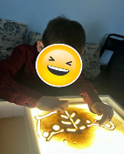
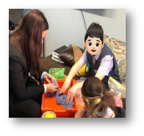
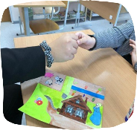

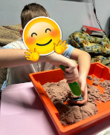
Всероссийский конкурс профессионального мастерства специалистов службы психолого-педагогического сопровождения «Отдавая сердце -2025»
Развитие деятельности и расширение социального опыта детей CODA. Первые шаги.
В 2019 году Ксения и Софья стали первыми волонтерами Арт-студии «7-Я». Они прошли обучение по программе «Арт-терапия в работе с детьми школьного возраста» на базе школы. Получили «Личную книжку волонтера» от Управления спорта, культуры и молодежной политики муниципального образования «Город Мирный» и под моим руководством приступили к проведению занятий с детьми с особыми образовательными потребностями. Девочки легко нашли общий язык с ребятами. Первый опыт проведения занятий по принципу «Равный обучает равного» оказался положительным и мы продолжили реализацию проекта.

Slide 8
Всероссийский конкурс профессионального мастерства специалистов службы психолого-педагогического сопровождения «Отдавая сердце -2025»
Участие Софьи и Ксении в грантовых и социальных проектах.
2019- 2020 уч.год
победа в грантовом проекте «Дети — детям»
в рамках реализации муниципальной
программы «Мирнинский район, доброжелательный к детям».
2021- 2022 уч. год
Финалисты
Всероссийского конкурса добровольческих практик «Технология добра»
в формате онлайн- защиты перед экспертной комиссией из г. Москва.
2023-2024 уч. год
Полуфиналисты Всероссийского открытого конкурса реализованных общественных инициатив детей и подростков конкурса «Новые искатели» Фонда Тимченко в категории – «Проекты для социально уязвимых групп».
Развитие института кураторства с малокомплектными школами Мирнинского района- МАОУ «Средняя общеобразовательная школа № 4», п. Алмазный, МКУО «Средняя общеобразовательная школа-этнокультурный центр № 10», с. Сюльдюкар, для которых наша школа является ресурсным центром для отдаленных малокомплектных школ «Навыки

Slide 9
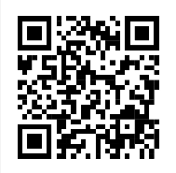
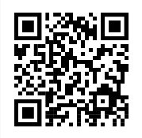
Всероссийский конкурс профессионального мастерства специалистов службы психолого-педагогического сопровождения «Отдавая сердце -2025»
Личный опыт реализации авторских проектов
Материалы по работе проекта «Арт-студия 7-Я» и работе профильного психолого-педагогического класса систематически публикую в интернет-журналах, пабликах. Веду страницу в социальной сети Вконтакте и Сферум. Являюсь автором и редактором рубрики "Особый взгляд«, литературного журнала для детей и родителей детей с РАС, аутизмом и другими ментальными особенностями, потребностями и возможностями. На слайде представлены ссылки на статьи и видеоматериалы под моим руководством, адаптированные для слабослышащих детей.
Ролик «Светлая память в ладонях твоих». Видео-адаптация песни «Кукушка» на языке жестов, из фильма «Битва за Севастополь». (Режиссер С.Мокрицкий, 2015 г.)
Авторский ролик Ксении Дмитриевой. «Мой город-Мирный». Снят на языке жестов с титрами.
Автор идеи и научный руководитель- Намжилова Э.Р.
Ролик был снят для НПК «шаг в будущее»
Ролик для слабослышащих детей младшего школьного возраста «Новогодние игрушки». Авторы –поэт Андрей Дементьев, композитор – Аркадий Хоралов.
https://vk.com/wall-214080186_843

Slide 10

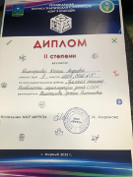
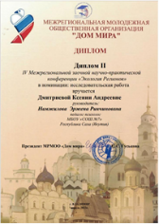
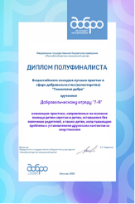
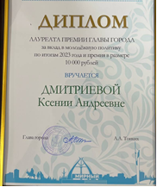
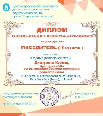
Всероссийский конкурс профессионального мастерства специалистов службы психолого-педагогического сопровождения «Отдавая сердце -2025»
Развитие социального опыта и личностного роста.
Успехи и достижения Ксении
2021-2022
Участник команды грантового проекта «Детям-детям», в рамках реализации программы «Мирнинский район, доброжелательный к детям» выиграли грант и оснастили Арт-студию.
2022-2023
1)–Диплом полуфиналиста., добровольческого отряда «7-Я» Всероссийского конкурса лучших практик в сфере добровольчества (волонтерства), «Технология добра», г.Москва
2) Лауреат премии Главы города за вклад в молодежную политику
Перспективы
Учащаяся в мае, 2025 года заканчивает 11 класс и в будущем
2024-2025
I место Олимпиады школьников
РС (Я) по педагогике и психологии
2019-2020 уч.год
Обучение и начало работы волонтером Арт-студии «7-Я» на базе школы
2020-2021
2020 – Лауреат II степени III республиканского Фестиваля-конкурса инклюзивного творчества «У каждого человека свои звезды» в направлении «Жестовая песня».
2023-202
1) Председатель школьного самоуправления «Средняя общеобразовательная школа № 7» «СОШ № 7».
2) Поступила на конкурсной основе в профильный психолого-педагогический класс.
Ксения мечтает поступить в педагогический университет, работать сурдопереводиком и педагогом-дефектолом.

Slide 11
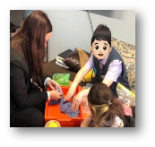
Всероссийский конкурс профессионального мастерства специалистов службы психолого-педагогического сопровождения «Отдавая сердце -2025»
Развитие социального опыта и личностного роста.
Успехи и достижения Софьи
2019-2020 г.
2020-2021
Дипломант 2 степени III республиканского Фестиваля-конкурса «У каждого человека свои звезды». Направление –жестовая песня.
2021-2022
Полуфиналист Всероссийского конкурса лучших практик в сфере добровольчества (волонтерства) «Технология добра» г. Москва, 2022 г
2022-2023
Участник команды финалистов по поддержке детских инициатив «Инносфера-2023», РС (Я).
Солистка ансамбля «Созвездие» при ДК «Алмаз», г.Мирный, РС «Я).
2023-2024
Полуфиналист команды Всероссийского открытого конкурса реализованных общественных инициатив детей и подростков «Новые искатели» от Фонда Тимченко в категории «Проекты для социально уязвимых групп».
Обучение и первый опыт проведения занятий в Арт-студии «7-Я» в качестве волонтера
Участник команды –победителя грантового конкурса «Дети-детям».
2024-2025.
Лауреат
I степени Международной НПК «Новатор-2024»
в секции «Психология».
В этом году Софья заканчивает 11 класс и в будущем планирует получив образование работать учителем музыки в ДШИ, которую она с успехом окончила.

Slide 12
Всероссийский конкурс профессионального мастерства специалистов службы психолого-педагогического сопровождения «Отдавая сердце -2025»
В данной работе мы рассмотрели опыт работы педагога-психолога в социализацию детей «coda» заключается в осознании их уникального влияния на окружающий социум. Они становятся своего рода мостом между двумя мирами — миром слышащих и миром глухих. Кроме того, я надеюсь, что данный проект поможет формировать более инклюзивную образовательную среду и повысит уровень осведомленности среди остальных учащихся о важности разнообразия и принятия.
Ключевым элементом моего проекта стала работа с родителями и их семейной динамикой. Важно, чтобы не только дети, но и их родители чувствовали поддержку и понимали, как можно улучшить общение в семье и окружающей среде.
* Все фотоматериалы, ссылки на статьи использованы с письменного согласия родителей и согласия учащихся.
.

